Slide 1
Прогнозирование
прочности бетона
Линейная регрессия и случайный лес
Поздин Марат Евгеньевич
ученик 11Б класса МБОУ лицей №7
Учебный проект на Python
1
Notes:
Здравствуйте! Я сравнил два способа прогнозировать прочность бетона по составу смеси и возрасту. Цель проекта — проверить, насколько случайный лес улучшает прогноз по сравнению с линейной регрессией, и понять, где ошибается даже лучшая модель.
Источник данных: Yeh, I. (1998). Concrete Compressive Strength. UCI Machine Learning Repository. DOI: https://doi.org/10.24432/C5PK67. CC BY 4.0. https://archive.ics.uci.edu/dataset/165/concrete+compressive+strength
Расчёты: analysis.py, results/*.csv. Seed=42. Все графики рассчитаны на фактических данных.

Slide 2
Можно ли предсказать прочность по рецептуре?
8 входных признаков
1 прогноз
Цемент, шлак, зола-унос, вода,
суперпластификатор, крупный
и мелкий заполнители, возраст
Прочность на сжатие
в МПа
Проверка: какая модель точнее на новых составах?
Дозировки компонентов: кг/м³. Возраст образца: сутки.
2
Notes:
Вход модели — семь количеств компонентов и возраст образца. Выход — прочность на сжатие в мегапаскалях. Сравниваю прозрачную линейную модель с более гибким случайным лесом. Критерий успеха — меньшая ошибка на рецептурах, которых не было в обучении. Модель не заменяет испытание образца.
Источник данных: Yeh, I. (1998). Concrete Compressive Strength. UCI Machine Learning Repository. DOI: https://doi.org/10.24432/C5PK67. CC BY 4.0. https://archive.ics.uci.edu/dataset/165/concrete+compressive+strength
Расчёты: analysis.py, results/*.csv. Seed=42. Все графики рассчитаны на фактических данных.

Slide 3
В данных 1 030 измерений и 8 признаков
Что измеряем | Состав признаков | Единицы
Компоненты смеси | 7 количественных признаков | кг/м³
Возраст образца | 1–365 | сутки
Прочность на сжатие | 2,33–82,60 | МПа
25 полных повторов удалены
Осталось 1 005 наблюдений. Пропусков нет.
Источник: UCI, Concrete Compressive Strength, Yeh (1998), CC BY 4.0
3
Notes:
Источник — открытый датасет UCI, автор I-Cheng Yeh. В нём 1030 строк и 8 входных признаков, пропусков нет. После удаления 25 полных повторов осталось 1005 строк. Разные измерения одного состава я сохраняю. Диапазоны на этом слайде описывают весь очищенный датасет и служат паспортом данных.
Источник данных: Yeh, I. (1998). Concrete Compressive Strength. UCI Machine Learning Repository. DOI: https://doi.org/10.24432/C5PK67. CC BY 4.0. https://archive.ics.uci.edu/dataset/165/concrete+compressive+strength
Расчёты: analysis.py, results/*.csv. Seed=42. Все графики рассчитаны на фактических данных.

Slide 4
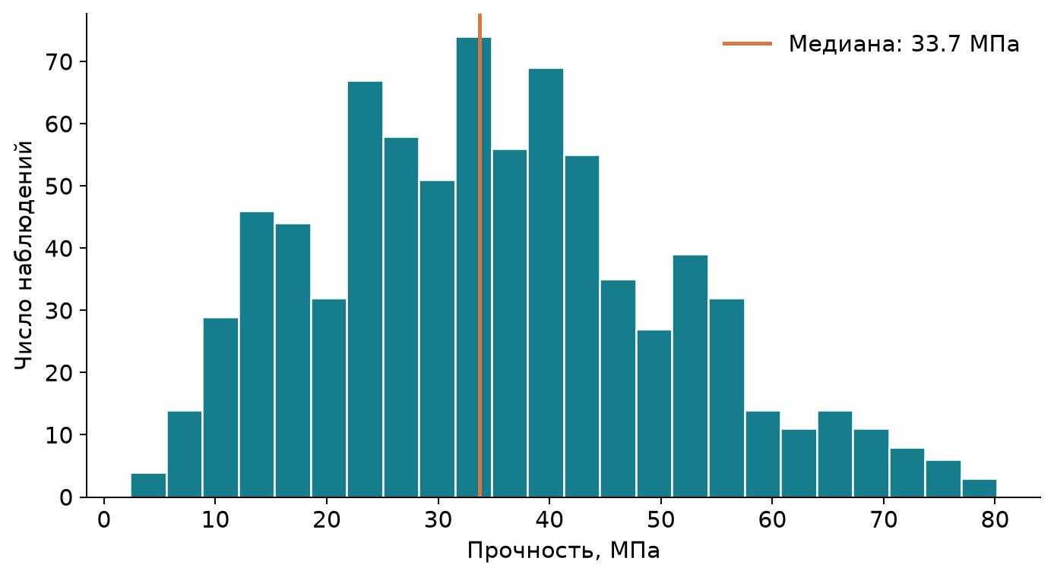
Прочность в обучении распределена неравномерно
56 из 799
обучающих примеров
имеют прочность
от 60 МПа
Гистограмма: только train
4
Notes:
Гистограмма построена только по обучающей выборке. Большинство измерений относится к средней части диапазона. Высокопрочных образцов меньше: в обучении 56 строк с прочностью от 60 МПа из 799. Это одна из причин внимательно посмотреть на ошибки в верхней части диапазона.
Источник данных: Yeh, I. (1998). Concrete Compressive Strength. UCI Machine Learning Repository. DOI: https://doi.org/10.24432/C5PK67. CC BY 4.0. https://archive.ics.uci.edu/dataset/165/concrete+compressive+strength
Расчёты: analysis.py, results/*.csv. Seed=42. Все графики рассчитаны на фактических данных.

Slide 5
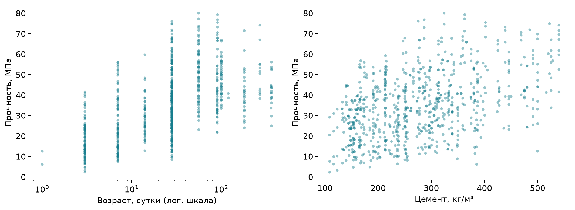
Возраст и цемент связаны с прочностью
При одинаковом возрасте прочность может сильно различаться
5
Notes:
Здесь каждый маркер — наблюдение train. По горизонтали слева возраст в логарифмической шкале, справа количество цемента. Возраст и состав связаны с прочностью, но один фактор не объясняет весь разброс. На обеих диаграммах виден большой разброс при похожих значениях одного признака. Эти графики не доказывают причинность.
Источник данных: Yeh, I. (1998). Concrete Compressive Strength. UCI Machine Learning Repository. DOI: https://doi.org/10.24432/C5PK67. CC BY 4.0. https://archive.ics.uci.edu/dataset/165/concrete+compressive+strength
Расчёты: analysis.py, results/*.csv. Seed=42. Все графики рассчитаны на фактических данных.

Slide 6
Рецептуры в обучении и тесте не пересекаются
799 строк
206 строк
Обучение: 342 рецептуры
Тест: 86 рецептур
Измерения одной рецептуры остаются вместе
Настройка: 5 групповых фолдов внутри train.
Тест используем для итоговой оценки и разбора ошибок.
20% групп в test, random_state = 42. Совпадений рецептур между train и test: 0.
6
Notes:
Рецептуру определяю семью дозировками без возраста. Если один состав испытали через 7 и 28 дней, обе строки остаются в одной части. Иначе тест частично проверял бы уже знакомые составы. Всего 428 точных рецептур. GroupShuffleSplit отложил 20 процентов групп: 86 рецептур и 206 строк. Оставшиеся 342 рецептуры и 799 строк образуют train. Внутри train применяю GroupKFold на пяти фолдах. Близкие, но не идентичные рецептуры могут оказаться по разные стороны.
Источник данных: Yeh, I. (1998). Concrete Compressive Strength. UCI Machine Learning Repository. DOI: https://doi.org/10.24432/C5PK67. CC BY 4.0. https://archive.ics.uci.edu/dataset/165/concrete+compressive+strength
Расчёты: analysis.py, results/*.csv. Seed=42. Все графики рассчитаны на фактических данных.

Slide 7
Сравниваем среднее, регрессию и случайный лес
Модель | Как строит прогноз
Среднее train | Одно число для всех образцов
Линейная регрессия | Сумма взвешенных вкладов признаков
Случайный лес | Средний прогноз 300 деревьев
Для леса проверены 8 вариантов параметров
Выбор по RMSE: глубина 15, минимум 1 объект в листе,
доля признаков 0,8. Тест в настройке не участвует.
7
Notes:
Базовая модель предсказывает среднюю прочность train. Линейная регрессия вычисляет взвешенную сумму признаков. Масштабирование выполняет StandardScaler внутри Pipeline, поэтому он не видит проверочный фолд. Лес усредняет 300 деревьев и может описывать нелинейности и взаимодействия признаков. Восемь вариантов параметров сравниваются по RMSE в пяти групповых фолдах train. Выбраны глубина 15, минимальный размер листа 1 и доля признаков 0,8.
Источник данных: Yeh, I. (1998). Concrete Compressive Strength. UCI Machine Learning Repository. DOI: https://doi.org/10.24432/C5PK67. CC BY 4.0. https://archive.ics.uci.edu/dataset/165/concrete+compressive+strength
Расчёты: analysis.py, results/*.csv. Seed=42. Все графики рассчитаны на фактических данных.

Slide 8
Случайный лес точнее на независимом тесте
Модель | MAE, МПа | RMSE, МПа | R²
Среднее | 14,48 | 18,02 | -0,006
Линейная регрессия | 8,68 | 10,79 | 0,639
Случайный лес | 4,62 | 6,60 | 0,865
RMSE ниже на 38,8%
CV RMSE: регрессия 10,33 ± 0,72 МПа, лес 5,96 ± 0,84 МПа
MAE: средний промах. RMSE: сильнее учитывает крупные ошибки. R²: ближе к 1 лучше.
8
Notes:
RMSE линейной регрессии на тесте равен 10,79 МПа, у леса 6,60 МПа. Снижение составляет 38,8 процента. MAE леса 4,62 МПа против 8,68 у регрессии. R² леса 0,865 — это мера объяснённой вариации, а не 86,5 процента точности. CV в таблице — среднее RMSE на фолдах train и стандартное отклонение. Лес уже выбирался по CV, поэтому его CV может быть оптимистичной. Независимая проверка — test.
Источник данных: Yeh, I. (1998). Concrete Compressive Strength. UCI Machine Learning Repository. DOI: https://doi.org/10.24432/C5PK67. CC BY 4.0. https://archive.ics.uci.edu/dataset/165/concrete+compressive+strength
Расчёты: analysis.py, results/*.csv. Seed=42. Все графики рассчитаны на фактических данных.

Slide 9
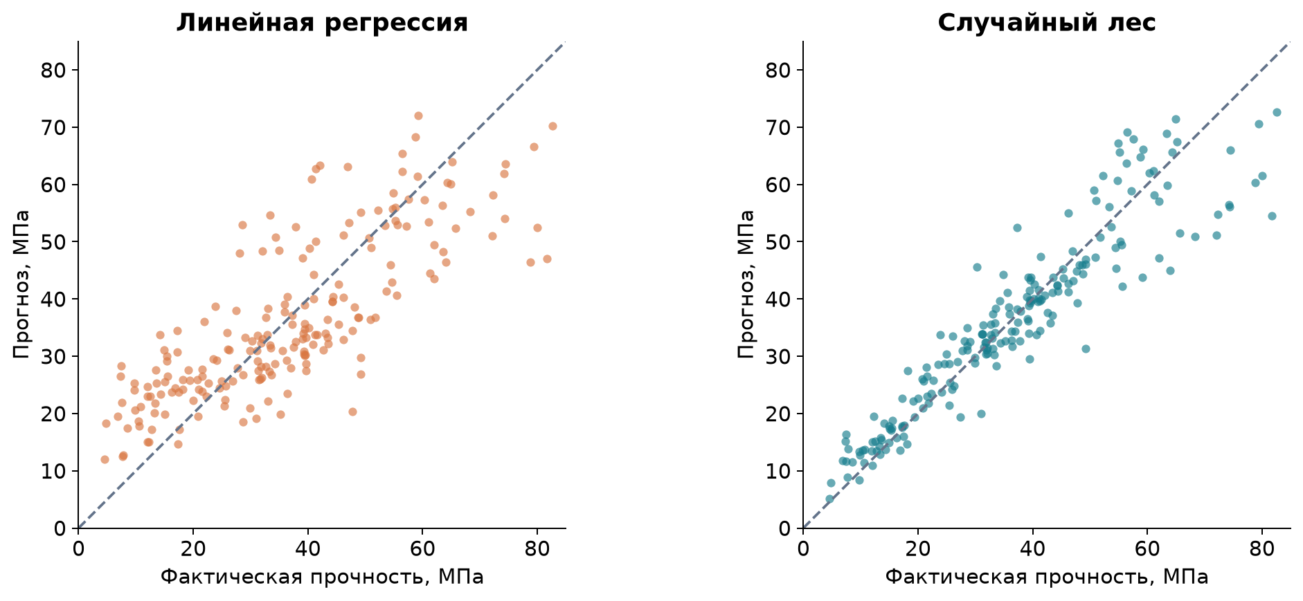
Прогнозы леса ближе к фактическим значениям
Пунктирная линия показывает идеальное совпадение прогноза и факта
9
Notes:
Пунктирная диагональ означает идеальный прогноз. Чем ближе к ней маркер, тем меньше ошибка. На левом графике линейная регрессия чаще не попадает в крайние значения. У леса облако уже, но в зоне высокой прочности остаются занижения. Оси одинаковы, поэтому модели удобно сравнивать.
Источник данных: Yeh, I. (1998). Concrete Compressive Strength. UCI Machine Learning Repository. DOI: https://doi.org/10.24432/C5PK67. CC BY 4.0. https://archive.ics.uci.edu/dataset/165/concrete+compressive+strength
Расчёты: analysis.py, results/*.csv. Seed=42. Все графики рассчитаны на фактических данных.

Slide 10
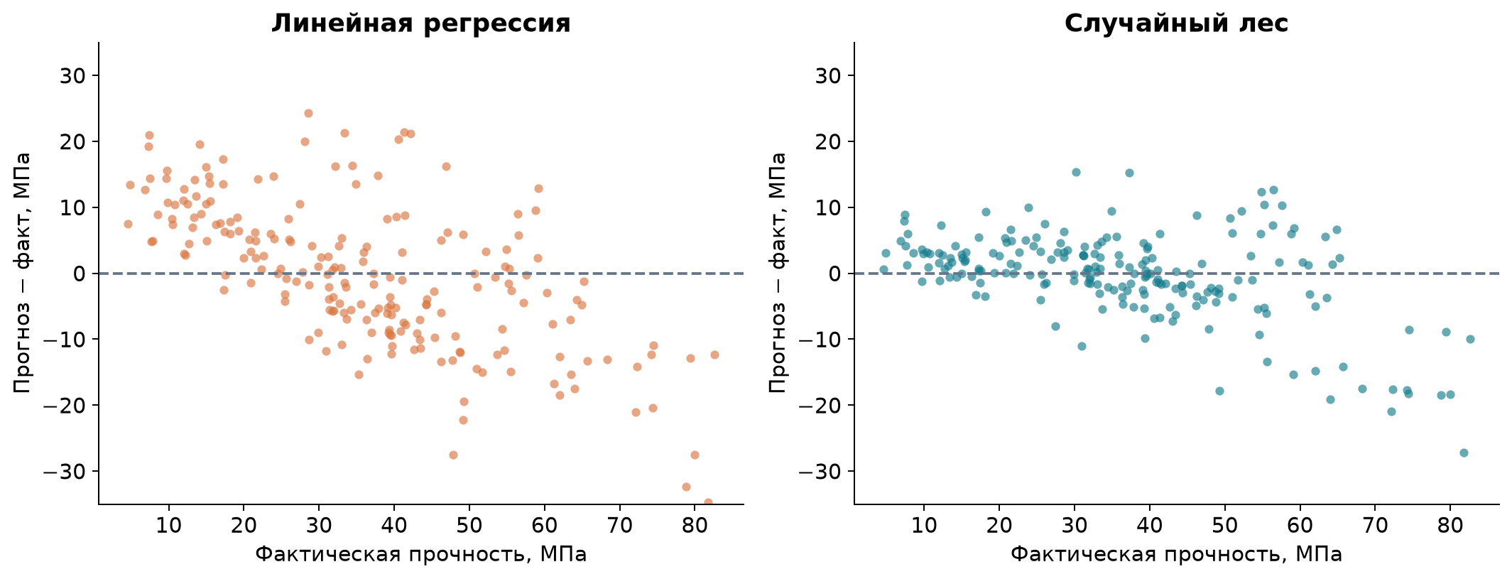
Крупнейшие промахи связаны с высокой прочностью
Для 23 образцов от 60 МПа средняя ошибка леса: −9,76 МПа
10
Notes:
Ошибка равна прогнозу минус фактической прочности. Отрицательные значения означают занижение. Среди 23 тестовых образцов от 60 МПа средняя ошибка леса равна минус 9,76 МПа. Это диагностический результат для небольшой группы, выбранной после оценки. Он не доказывает единую причину ошибок. Лес усредняет значения обучающих примеров в листьях и может сглаживать высокие значения.
Источник данных: Yeh, I. (1998). Concrete Compressive Strength. UCI Machine Learning Repository. DOI: https://doi.org/10.24432/C5PK67. CC BY 4.0. https://archive.ics.uci.edu/dataset/165/concrete+compressive+strength
Расчёты: analysis.py, results/*.csv. Seed=42. Все графики рассчитаны на фактических данных.

Slide 11
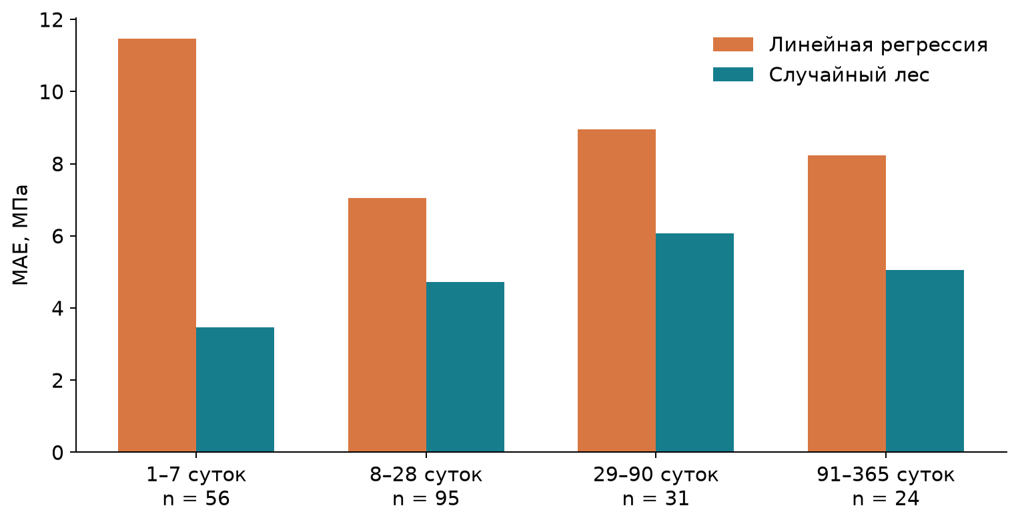
Лес выигрывает во всех четырёх возрастных группах
В группе 29–90 суток MAE леса достигает 6,07 МПа, n = 31
11
Notes:
Сравниваю MAE по четырём группам возраста на test. Наибольшая MAE леса — 6,07 МПа в возрасте от 29 до 90 суток. В этой группе всего 31 строка. В каждой из четырёх групп лес лучше регрессии на данном тесте. Число наблюдений различается, поэтому различия между группами нужно трактовать осторожно.
Источник данных: Yeh, I. (1998). Concrete Compressive Strength. UCI Machine Learning Repository. DOI: https://doi.org/10.24432/C5PK67. CC BY 4.0. https://archive.ics.uci.edu/dataset/165/concrete+compressive+strength
Расчёты: analysis.py, results/*.csv. Seed=42. Все графики рассчитаны на фактических данных.

Slide 12
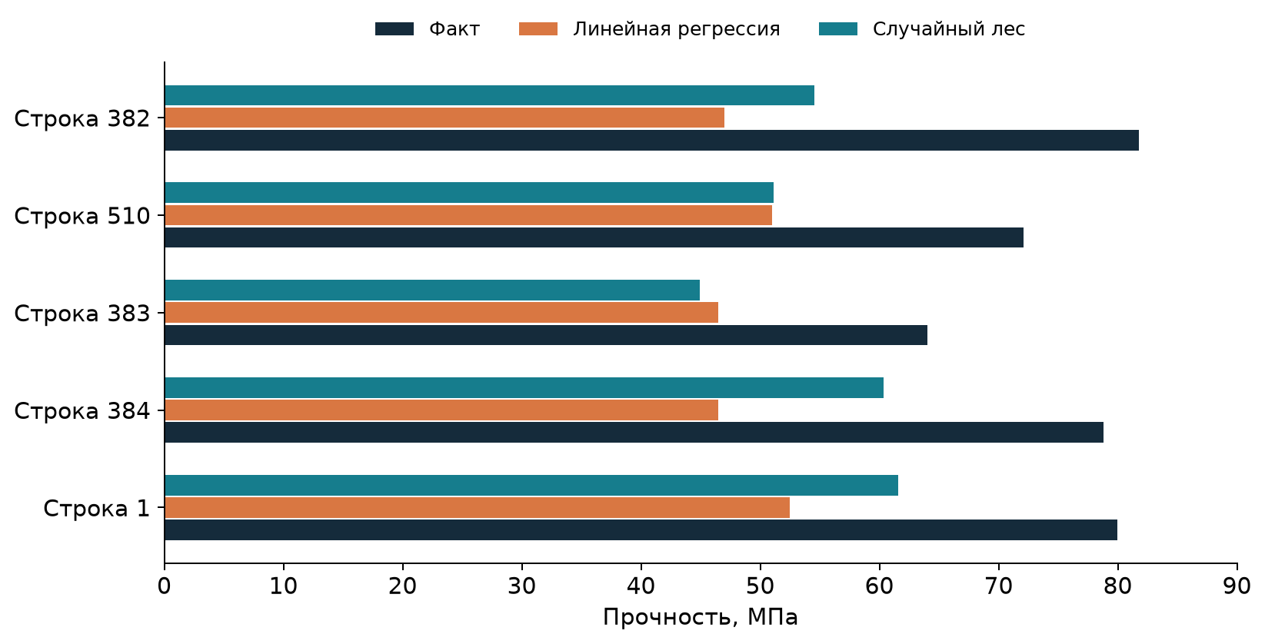
Пять крупнейших ошибок леса: прогноз ниже факта
Строка 382: факт 81,75 МПа, лес 54,53 МПа, ошибка −27,22 МПа
12
Notes:
Выбраны пять строк с наибольшей абсолютной ошибкой леса. Для каждой показаны факт и оба прогноза. Все пять промахов — занижения. Особенно выделяется строка 382: факт 81,75, лес 54,53, регрессия 47,00 МПа. Номер строки относится к оригинальному файлу без заголовка, начиная с единицы.
Источник данных: Yeh, I. (1998). Concrete Compressive Strength. UCI Machine Learning Repository. DOI: https://doi.org/10.24432/C5PK67. CC BY 4.0. https://archive.ics.uci.edu/dataset/165/concrete+compressive+strength
Расчёты: analysis.py, results/*.csv. Seed=42. Все графики рассчитаны на фактических данных.

Slide 13
Три случая показывают ограничения обеих моделей
Строка | Факт | Регрессия | Лес | Ошибка леса
382 | 81,75 | 47,00 | 54,53 | -27,22
510 | 72,10 | 51,03 | 51,14 | -20,95
383 | 64,02 | 46,48 | 44,92 | -19,09
382
Ближайший пример train: 63,14 МПа при факте 81,75 МПа
510
У ближайшего примера возраст 3 суток, у тестового 28
383
Регрессия здесь точнее леса: ошибка 17,54 против 19,09 МПа
Все значения прочности и ошибки в МПа. Различия с соседями не доказывают причину.
13
Notes:
Разбор не ограничивается ранжированием. У строки 382 высокое фактическое значение 81,75 МПа, а ближайший по стандартизованным признакам обучающий пример даёт 63,14 МПа. У строки 510 ближайший пример имеет возраст 3 дня против 28 у тестового образца и отличается водой и заполнителем. У строки 383 линейная регрессия даже лучше леса: абсолютная ошибка 17,54 против 19,09 МПа. Похожий обучающий образец 751 не содержит золы-уноса, тогда как у строки 383 её 60 кг на кубометр. Это проверяемые различия, но точную причину промахов эти данные не устанавливают.
Источник данных: Yeh, I. (1998). Concrete Compressive Strength. UCI Machine Learning Repository. DOI: https://doi.org/10.24432/C5PK67. CC BY 4.0. https://archive.ics.uci.edu/dataset/165/concrete+compressive+strength
Расчёты: analysis.py, results/*.csv. Seed=42. Все графики рассчитаны на фактических данных.

Slide 14
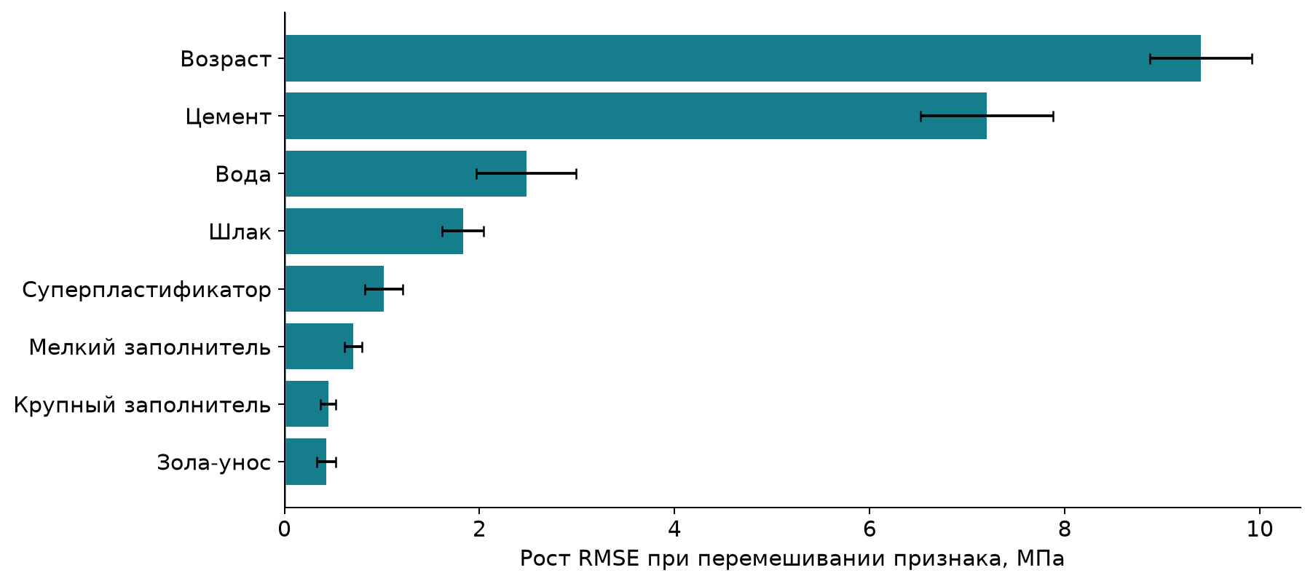
Возраст и цемент важнее остальных признаков для леса
Перестановочная важность: рост RMSE на test, 20 повторов
14
Notes:
Для важности я перемешиваю значения одного столбца test и измеряю рост RMSE. Перестановка возраста ухудшает RMSE примерно на 9,40 МПа, цемента на 7,20. Полоски показывают стандартное отклонение по 20 перестановкам, не доверительные интервалы. Важность описывает поведение обученной модели. Она не доказывает, что изменение одного компонента в реальной смеси вызовет такой же эффект. Коррелирующие компоненты могут делить важность.
Источник данных: Yeh, I. (1998). Concrete Compressive Strength. UCI Machine Learning Repository. DOI: https://doi.org/10.24432/C5PK67. CC BY 4.0. https://archive.ics.uci.edu/dataset/165/concrete+compressive+strength
Расчёты: analysis.py, results/*.csv. Seed=42. Все графики рассчитаны на фактических данных.

Slide 15
У леса остаётся разрыв между обучением и тестом
Модель | RMSE train, МПа | RMSE test, МПа
Линейная регрессия | 10,13 | 10,79
Случайный лес | 1,82 | 6,60
Качество на обучении завышает ожидания от леса
Результат относится к новым составам из этого датасета.
Для другого завода нужна отдельная проверка.
15
Notes:
RMSE леса на обучении составляет 1,82 МПа, на тесте 6,60. У регрессии значения 10,13 и 10,79. Гибкий лес лучше подгоняет обучение, и часть качества теряется на новых рецептурах. Этот разрыв совместим с переобучением и изменением состава выборки, но сам по себе не позволяет строго разделить причины. Групповая проверка помогает не оценивать качество только по обучающим данным.
Источник данных: Yeh, I. (1998). Concrete Compressive Strength. UCI Machine Learning Repository. DOI: https://doi.org/10.24432/C5PK67. CC BY 4.0. https://archive.ics.uci.edu/dataset/165/concrete+compressive+strength
Расчёты: analysis.py, results/*.csv. Seed=42. Все графики рассчитаны на фактических данных.

Slide 16
Лес точнее, но занижает высокую прочность
−38,8% RMSE
по сравнению с линейной регрессией
Средняя абсолютная ошибка: 4,62 МПа
Максимальная абсолютная ошибка: 27,22 МПа
Следующий шаг: новые признаки и данные об условиях твердения
Предложения для нового эксперимента. В текущем сравнении их не использовали.
16
Notes:
Главный результат: случайный лес лучше линейной регрессии на новом составе в этом тесте. Средняя абсолютная ошибка 4,62 МПа, RMSE 6,60 МПа. Но ошибка отдельного образца может достигать 27,22 МПа. В датасете нет температуры и условий твердения, поэтому нельзя объяснить все промахи. Разумное продолжение — изучить дополнительные условия и новые признаки, например отношение воды к вяжущему и логарифм возраста. Это идеи следующего эксперимента, они в текущие модели не добавлялись. После просмотра test потребуется новая независимая проверка.
Источник данных: Yeh, I. (1998). Concrete Compressive Strength. UCI Machine Learning Repository. DOI: https://doi.org/10.24432/C5PK67. CC BY 4.0. https://archive.ics.uci.edu/dataset/165/concrete+compressive+strength
Расчёты: analysis.py, results/*.csv. Seed=42. Все графики рассчитаны на фактических данных.

Slide 17
Код, результаты и источники
Полный анализ на Python
github.com/guzlikz/concrete-strength-project
concrete_strength.ipynb
analysis.py
requirements.txt
Метрики, прогнозы каждой строки и таблицы ошибок: results/
UCI: Concrete Compressive Strength
Yeh (1998), DOI: 10.24432/C5PK67, CC BY 4.0
17
Notes:
В ноутбуке есть весь код, выполненные ячейки, графики и пояснения. analysis.py повторяет анализ как обычный скрипт. В results сохранены метрики, настройки и прогноз для каждой строки test. Запуск воспроизводится с seed 42 и версиями из requirements.txt. Источник данных — UCI, DOI 10.24432/C5PK67, лицензия CC BY 4.0.
Источник данных: Yeh, I. (1998). Concrete Compressive Strength. UCI Machine Learning Repository. DOI: https://doi.org/10.24432/C5PK67. CC BY 4.0. https://archive.ics.uci.edu/dataset/165/concrete+compressive+strength
Расчёты: analysis.py, results/*.csv. Seed=42. Все графики рассчитаны на фактических данных.

